Slide 1
Notes:
3

Slide 2
Notes:
2

Slide 3
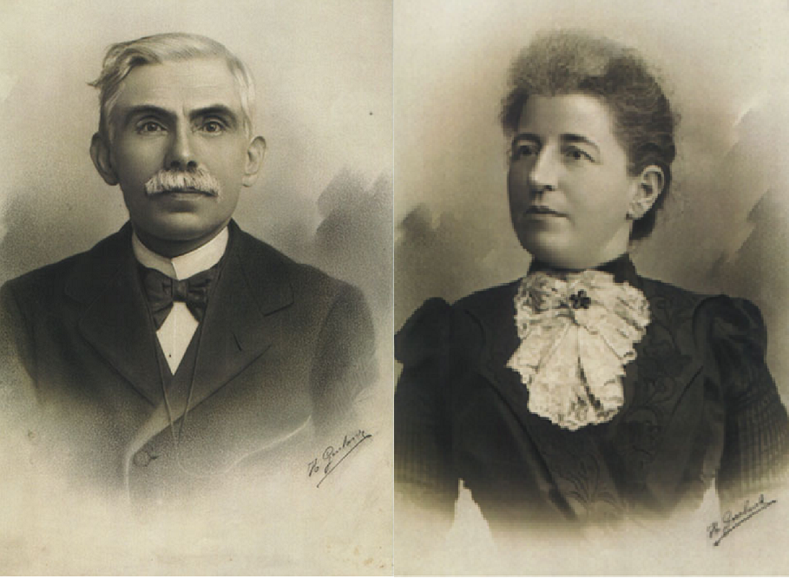
Notes:
13+14

Slide 4
Notes:
15

Slide 6
Notes:
17

Slide 7
Notes:
18

Slide 9
Notes:
23

Slide 11
Notes:
26

Slide 13
Notes:
27

Slide 15
Notes:
11

Slide 16
Notes:
25

Slide 17
Notes:
29 Minnaert met zonen Koen en Boudewijn

Slide 18
Notes:
30 Minnaert met de kleinkinderen

Slide 19
Notes:
9

Slide 20
Notes:
4

Slide 21
Notes:
24

Slide 23
Notes:
31

Slide 25
Notes:
33

Slide 26
Notes:
34

Slide 27
Notes:
32

Slide 28
Notes:
5

Slide 29
Notes:
7

Slide 30
Notes:
6

Slide 31
http://www.leomolenaar.nl/nieuws.html
en
Vanavond ook aanwezig met een
tafel op de Markt
Notes:
Dit is de laatste dia. Deze dia blijft staan tot het volgende programma-onderdeel

